Slide 1
Le framework MVC 3 2ème partie
Frédéric De Lène Mirouze

Slide 2
Routage avancé

Slide 3
Chaîne de caractères et route
On ne peut pas utiliser certains caractères dans la déclaration d’une route
C’est par exemple le cas du caractère ?
Peut-on utiliser la chaîne de requête comme source de paramètres?

Slide 4
Chaîne de caractères et route
Les chaînes de caractères disposent d’un traitement implicite
Avec la route par défaut l’ url suivante est valide
Les deux chaînes suivantes sont identiques:
http://localhost:63434/Contact/Delete?id=1
http://localhost:63434/Contact/Delete/1

Slide 5
Paramètres
Deux paramètres sont obligatoires: controller et action
On peut ajouter autant de paramètres facultatifs que l’on souhaite
Il faut alors fournir des actions avec tous les paramètres pour récupérer les paramètres
Les paramètres facultatifs doivent être nullables ou bien proposer une valeur par défaut

Slide 6
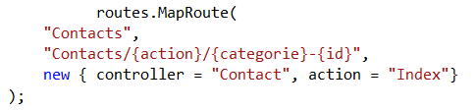

Paramètres
La route suivante:
Répond à l’url:
http://Contacts/operation/promo-7
En invoquant la méthode d’action:

Slide 7
Les contraintes
Il arrive que deux routes soient structurellement similaires
Seule la nature des paramètres diffères

Slide 8
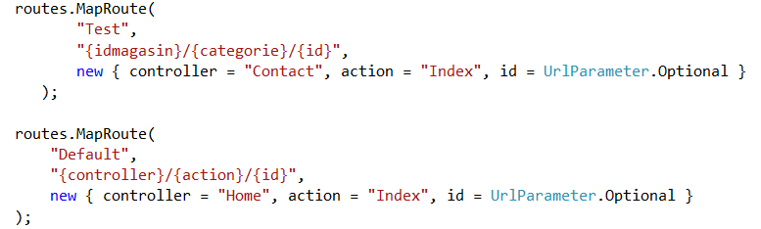
Les contraintes
Par exemple cette déclaration
Invoquera l’action Contact.Index() pour cette url:
/Home/Index/7
Ce n’est manifestement pas l’intention

Slide 9
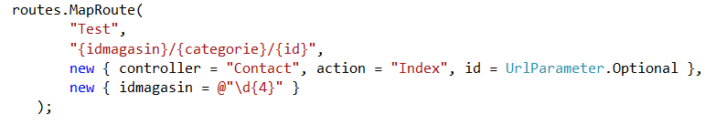
Les contraintes
Les contraintes sont un outils pour distinguer les deux cas
On associe une expression régulière à un paramètre
Par exemple:

Slide 10
Les contraintes
Les contraintes sont par défaut des expressions régulières
On peut définir des contraintes personnalisées
On implémente une contrainte personnalisée avec IRouteConstraint
On peut trouver un tutoriel:
http://wishfulcode.blogspot.com/2010/09/aspnet-routing-and-virtual-article.html

Slide 11
Url générée depuis le code
Le moyen le plus simple est d’utiliser la classe UrlHelper
UrlHelper expose la méthode static GenerateUrl
La classe Controller en expose une instance à travers la propriété Url
On accède à travers l’instance à différentes méthodes utilitaires

Slide 12
Url générée depuis le code
On peut souhaiter générer une url pour une balise ancre
On dispose d’une méthode qui le fait en une seule étape:
Html.ActionLink()

Slide 13
Quelques exemples
Code | Url
Url.Action("Delete") | /Home/Delete
Url.RouteUrl("Default", new {controller="Contact", action="Index", id=5 }) | /Contact/Index/5
Url.RouteUrl("Default", new {controller="Contact", action="Index", id=5, toto=444 }) | /Contact/Index/5?toto=444

Slide 14
Contrôleurs avancés

Slide 15
Choix du contrôleur
Le contrôleur est construit par la fabrique DefaultControlerFactory
On peut implémenter sa propre fabrique de contrôleur
Il suffit d’implémenter IControllerFactory
On trouvera un exemple ici:
http://www.mgolchin.net/posts/18/dive-deep-into-mvc-icontrollerfactory

Slide 16
Les méthodes d’action
Toute méthode publique d’une classe qui hérite de Controller devient une action
Cela signifie t’il que n’importe quelle méthode publique d’un contrôleur devient invocable depuis Internet?
Gros problème de sécurité en perspective…

Slide 17
Impact sur la sécurité
Une méthode ne peut pas devenir une action par accident
Cela ne peut être qu’un choix conscient du développeur. En effet pour que la méthode soit appelable depuis le web il faut:
Un projet MVC
Il faut une route qui puisse appeler cette méthode
La classe où se trouve la méthode publique doit hériter de Controller

Slide 18
Comment une action est sélectionnée?
La classe ControllerActionInvoker a pour vocation de retrouver une méthode capable de répondre à une action
Par défaut la règle suivante est appliquée:
Une méthode d’action doit être public
Une méthode d’action ne doit pas porter l’attribut NonActionAttribute
Les méthodes spéciales comme les constructeur, accesseurs et événement sont ignorés
Les méthodes héritées de Object et Controller sont ignorées

Slide 19
Altérer le comportement par défaut
Une méthode action peut ne pas porter le même nom que l’action qui la cible.
On doit dans ce cas la décorer de l’attribut ActionNameAttribute

Slide 20
Altérer le comportement par défaut
On peut aussi lier une action à une méthode d’action sur la base d’un verbe HTTP
On dispose de l’attribut AcceptVerbsAttribute
Deux raccourcis existent:
HttpGet
HttpPost

Slide 21
Altérer le comportement par défaut
On peut aussi créer son propre comportement
On écrit un attribut qui hérite de ActionSelectoreAttribute
On implémente sa méthode IsValidForRequest
AcceptVerbAttribute et NonActionAttribute sont deux exemples

Slide 22
Passage de paramètres à une vue
On dispose de 3 moyens:
Utilisation de ViewData
Utilisation de ViewBag
Les vues fortement typées et le pattern Vue/Model

Slide 23
Utilisation de ViewData
ViewData est une instance de ViewDataDictionary
Fonctionne comme un Dictionary<string,object>
Transmit automatiquement à la vue

Slide 24
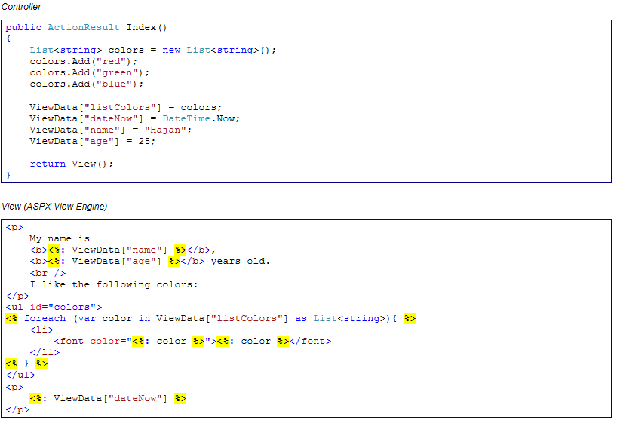
Utilisation de ViewData

Slide 25
Utilisation de ViewBag
Nécessite MVC 3
Une alternative à ViewData
Permet de manipuler des propriétés fortement typées
Cela améliore la lisibilité des vues
Rendues possibles avec le support des types dynamic

Slide 26
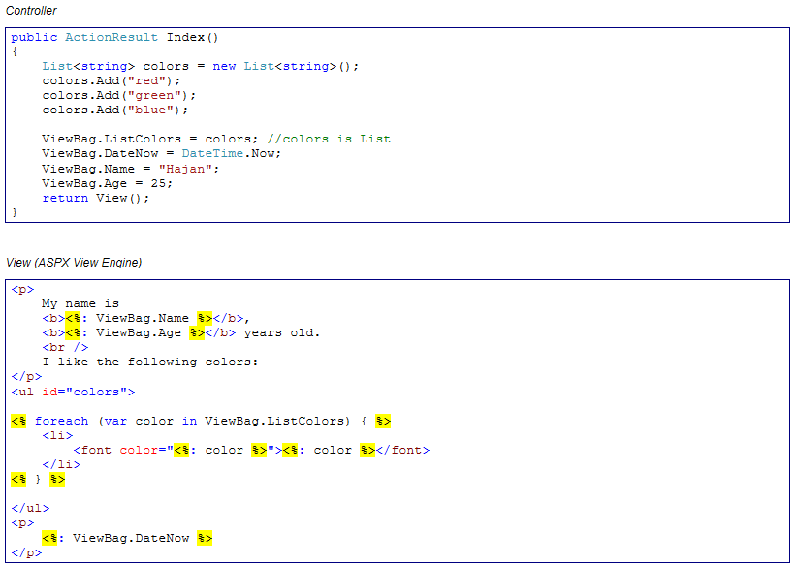
Utilisation de ViewBag

Slide 27
Les vues fortement typées
Nous verrons cette possibilité plus loin

Slide 28
Support pour les opérations CRUD
Nous avons vu comment implémenter Delete
Qu’en est t’il de l’édition et de la création?

Slide 29
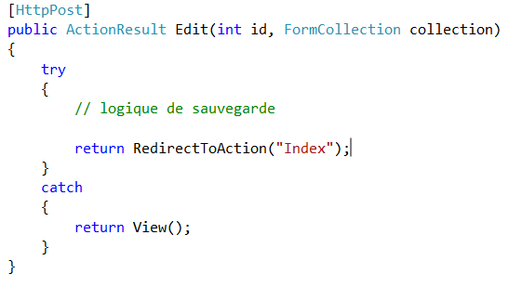
Edition
Intéressons nous à l’édition d’un contact existant
La méthode d’action correspondante est la suivante (à la validation des saisies près)
Il ne reste qu’à implémenter la logique de sauvegarde

Slide 30
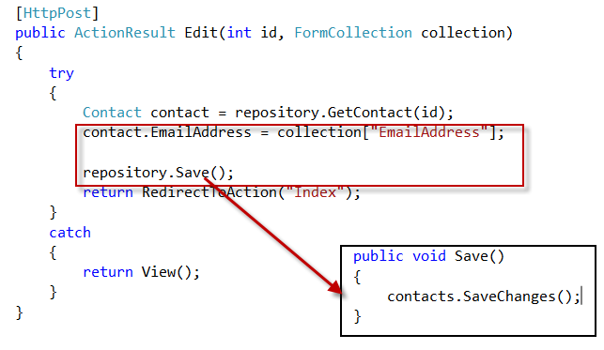
Edition
L’instance de FormCollection redescend vers le contrôleur les saisies utilisateur
Notre code pourrait donc ressembler à celui-ci:

Slide 31
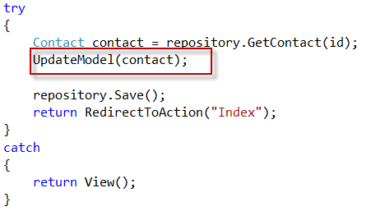
Edition
On peut remplacer les multiples appels à la collection par une méthode utilitaire:

Slide 32
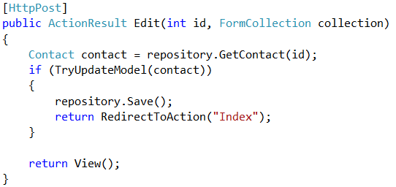
Edition
La méthode TryUpdateModel permet de simplifier encore plus:

Slide 33
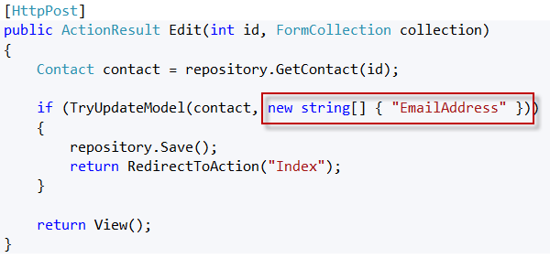
Edition
Oui, mais dans le code de départ seul EmailAdress était concerné par l’édition
La nouvelle version est donc une régression
Et surtout on ouvre un trou de sécurité

Slide 34
Edition
Une autre solution au problème précédent est d’utiliser le pattern ViewModel
L’idée est de créer une entité n’exposant que les propriétés à éditer

Slide 35
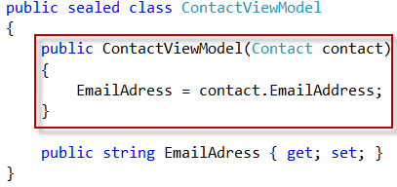
Edition
Le VueModèle de la classe Contact serait:

Slide 36
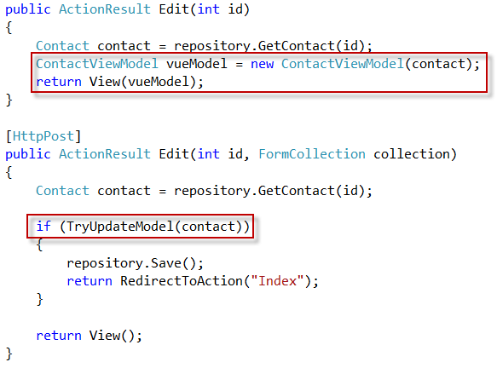
Edition
Et la méthode d’action

Slide 37
Edition
Il est également possible d’agir sur le binding lui-même
On utilise l’attribut BindAttribute
Il se pose sur l’entité ou sur les paramètres d’une méthode d’action

Slide 38
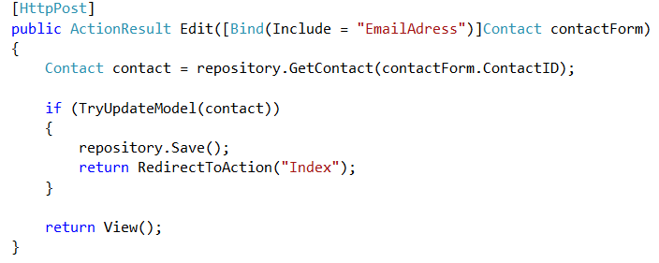
Edition
Par exemple:

Slide 39
Edition
Notez dans cet exemple une autre signature possible pour une méthode d’action
Si un problème de mapping se produit, on peut interroger ModelState.IsValid

Slide 40
Si on a besoin d’en savoir plus sur ces technique:
http://odetocode.com/blogs/scott/archive/2009/04/27/6-tips-for-asp-net-mvc-model-binding.aspx

Slide 41
Moteur de binding personnalisé
Le moteur de binding peut être personnalisé
http://www.hanselman.com/blog/SplittingDateTimeUnitTestingASPNETMVCCustomModelBinders.aspx

Slide 42
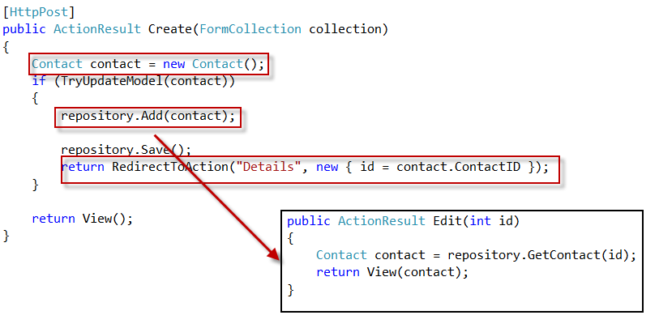
Création
Action de création avec redirection vers la page de détails

Slide 43
Les vues avancées

Slide 44
La syntaxe <%:
Petit rappel
<% %> Pour du code embarqué sur une page aspx
<%= %> Equivalent à Response.Write()
<%# %> Expression de liaison de données qui utilisent Eval et Bind. Evaluées lors de DataBind()
<%$ .. %> Encadrement d’une expression (par exemple une chaîne de connexion)
<%@ %> Une directive
<%-- --%> Un commentaire

Slide 45
La syntaxe <%:
Nouveauté de Asp.Net 4
Similaire à <%= %>
Mais effectue un encodage Html avant le rendu
Sauf si l’objet retourné implémente IHtmlString
Depuis Mvc 2, les Html helper method retournent un type HtmlString qui implémente IHtmlString
Cela permet d’éviter un double encodage
Une bonne habitude est donc de toujours utiliser <%:

Slide 46
La syntaxe <%:
Pour en savoir plus:
http://weblogs.asp.net/scottgu/archive/2010/04/06/new-lt-gt-syntax-for-html-encoding-output-in-asp-net-4-and-asp-net-mvc-2.aspx
http://haacked.com/archive/2009/09/25/html-encoding-code-nuggets.aspx

Slide 47

Choix de la vue
Si la vue par défaut ne convient pas, on peut sélectionner une autre vue

Slide 48
Les vues fortement typées
Une vue est une classe de type ViewPage
Une vue peut aussi implémenter la classe générique ViewPage<TModel> dans laquelle TModel est le type du modèle
On parle alors de vue fortement typée

Slide 49
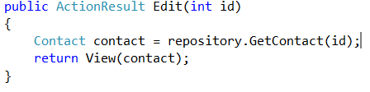
Les vues fortement typées
Le plus simple est de voir un exemple. On implémente l’action Edit de ContactController
On créée tout d’abord une classe du modèle. dans notre cas il s’agira de l’entité Contrat
On retourne vers la vue l’instance de Contact réclamée:

Slide 50
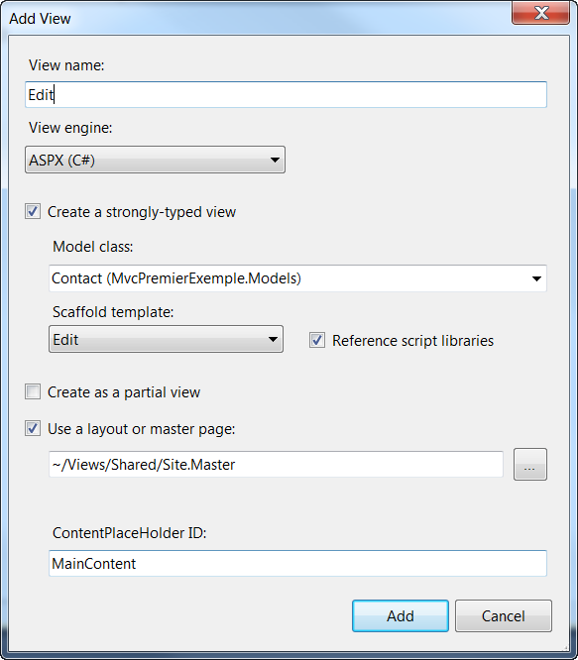
Les vues fortement typées
Pour créer la vue on fait clic droit sur la méthode d’action puis on sélectionne Add View

Slide 51
Les vues fortement typées
La vue typée reconnaissable à sa directive de page est créée
Côté vue, on accède au modèle (fortement typé) depuis la propriété Model qui dans notre cas contient et est du type Contact

Slide 52
Les méthodes html helper
En attendant que des contrôles spécifiques arrivent, MVC nous ramène à l’écriture de code HTML
Des méthodes utilitaires sont fournies pour faciliter ce travail
Ces méthodes sont des méthodes d’extension de ViewPage

Slide 53
Exemple Html.TextBox
<%: Html.TextBox("name") %>
Est rendu par:
<input id= ‘name’ type=‘text’ values=‘’/>

Slide 54


Exemple Html.TextBox
Utilisation de ViewData
Coté vue:
Le rendu:

Slide 55


Exemple Html.TextBox
Le modèle de données
Du côté de la vue:
Notes:
Le rendu est le même

Slide 56

Exemple Html.TextBox
Si la vue est fortement typée on peut même écrire

Slide 57

Exemple Html.TextBox
On peut depuis Mvc 2 utiliser une expression plus fortement typée que la chaîne de caractères
On a besoin de la version fortement typée de TextBox()
Il s’agit de TextBoxFor()

Slide 58
Autres exemples
La propriété Html est une instance de HtmlHelper
Elle expose des méthodes utilitaires pour la majorité des balises HTML

Slide 59
Modèle de prise en charge des erreurs
L’état de liaison du modèle est contrôlé par Controller.ModelState
Cette instance est ensuite passée à ViewPage
Le plus simple est de voir un exemple

Slide 60
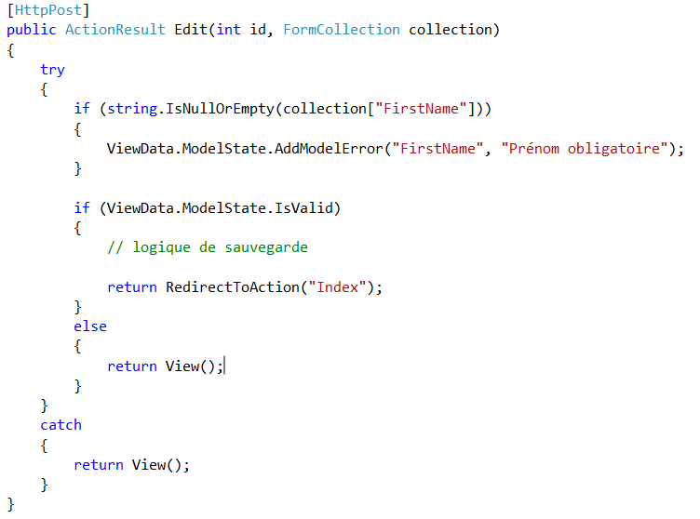
Modèle de prise en charge des erreurs
On considère l’action suivante

Slide 61
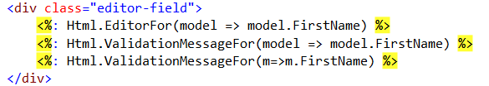

Modèle de prise en charge des erreurs
La vue est écrite ainsi:
Si le prénom n’est pas saisie

Slide 62
Modèle de prise en charge des erreurs
Comme pour Asp.Net on dispose d’un Summary
Html.ValidationSummary()

Slide 63
http://www.asp.net/mvc
http://www.asp.net/mvc/tutorials/asp-net-mvc-overview-cs
http://julien-pauli.developpez.com/tutoriels/php/mvc-controleur/

Slide 64
http://weblogs.asp.net/scottgu/archive/2007/12/03/asp-net-mvc-framework-part-2-url-routing.aspx
http://msdn.microsoft.com/fr-fr/magazine/cc337884.aspx#S8

